Slide 1

Mobilität zum Spiel gemacht

Slide 2
Motivation
Zu viel Verkehr auf den Straßen > Zu viele Autos > Zu viel CO2
Es gibt bereits Konzepte die Alternative schaffen, z.b. MOBI-Punkte
Wie wird die Öffentlichkeit darüber aufgeklärt?
Wie wird die Öffentlichkeit dazu ermutigt auch diese Angebote zu nutzen?
Warum es von Nutzen ist

Slide 3
Unsere App
Promotion der Sharing-Angebote
Reduzierung des Indiviual-Verkehrs
Tourismusförderung
Raus aus dem Alltagstrott
Seine eigene Stadt neu erleben
Nutzung von offenen Daten & Open Source Projekten
Was wollen wir erreichen

Slide 4
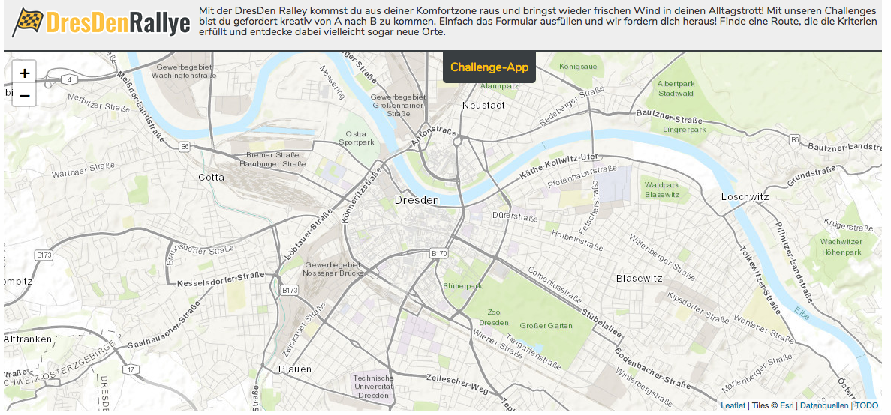

Slide 5
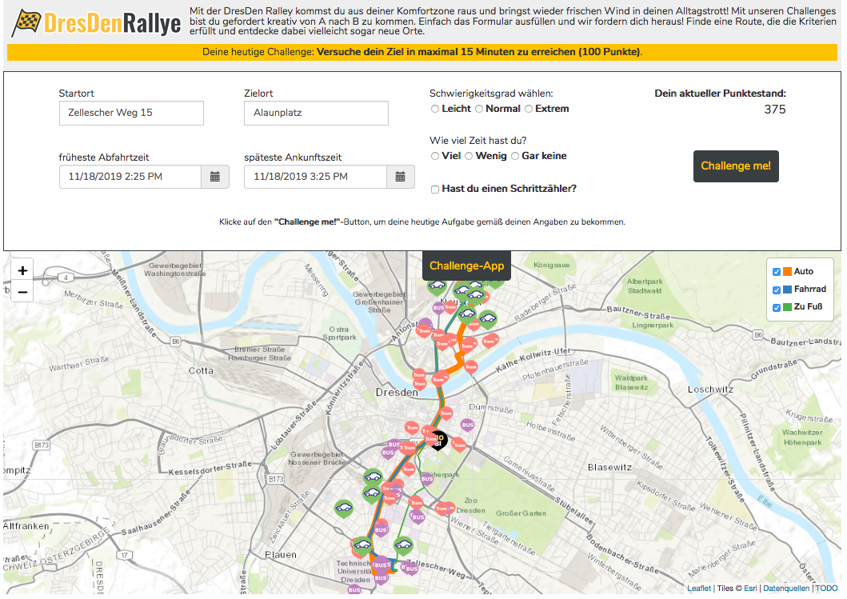
https://geo3eck.github.io/dresden-rallye-web/

Slide 6
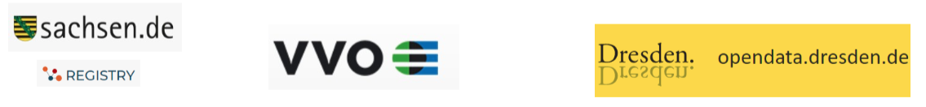
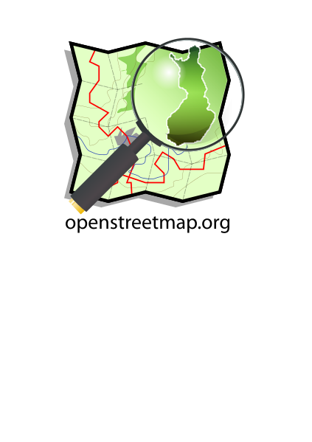
Open Data
Bisher genutzte Daten

Slide 7
Weiterentwicklung
Challenge-Generator gemäß den Anforderungen
Routen-Editor, um eine angepasste Route für die Challenge zu finden
Ausgabe Wegbeschreibung mit geschätzter Zeit
Gamification-Aspekt > eigenen Account
Punktestand
Standort-Tracking
Wochenherausforderungen
Freunde herausfordern
Social Media Sharing
Weitere kreative Challenges!
Wie geht es weiter

